Slide 1

Классный час в 7 классе
Как избежать конфликта?

Slide 2
Задачи классного часа
1
Уточнить понятие о конфликте
2
Расширить представление об
основных типах и причинах
конфликтов
3
Познакомиться с различными способами выхода из конфликтных ситуации

Slide 3
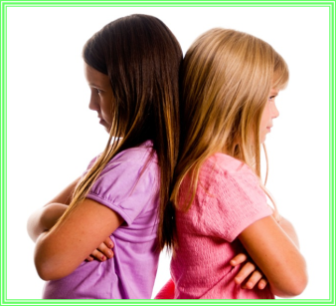
Прежде чем сказать – посчитай до десяти,
Прежде чем обидеть – посчитай до ста,
Прежде чем ударить – посчитай до тысячи.
Старинная народная мудрость

Slide 4
Индивидуальная работа
1
2
Подберите слова-ассоциации к слову «конфликт»
На облаке-листке напишите один конфликт, участником которого вы были
Ассоциативный ряд
Ситуативный практикум

Slide 5
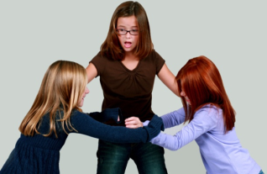
Психологический тест
Развить в себе
Видеть в других
Text
решительности — 46 % , выдержки— 30 % силы воли — 30 % терпимости — 12 %, доброжела
тельности — 10 %
Социологический
доброты — 50 % честности — 30 % сочувствия — 22 % терпимости — 16 % щедрости — 12 %
опрос

Slide 6
Определения слова «конфликт»
Конфликт (по толковому словарю) – трудно-
разрешимое противоречие, связанное с противо-борством и эмоциональными переживаниями.
Конфликт (в литературе) — противоречие между характерами, характерами и обстоятельствами, разными сторонами характера.
Конфликт (в психологии) – отсутствие согласия между двумя или более сторонами - лицами или группами.
Конфликт (в корпоративной этике) – это противоречие из-за отсутствия согласия, которое ведёт к преобразованию отношений

Slide 7
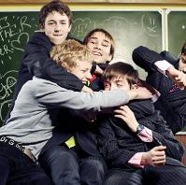

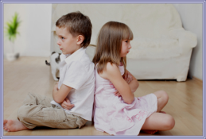
Типы конфликтов
Внутри
личност
ный
Меж
личност
ный
Меж
групповой
  Личные сомнения человека, неудовлетворенность собой и своей жизнью
Столкновение личностей с различными, взглядами, ценностями, чертами характера
  Множество групп, между которыми могут возникать конфликты

Slide 8
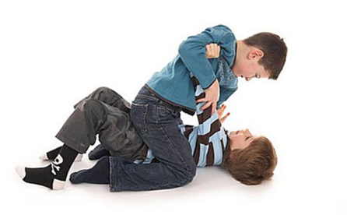
Нарастание конфликта
Несо
гласие
Недово
льство
Разрыв
Проти
водей
ствие
Агрессия
Уни
жение
Снижается уважение друг к другу, возрастает мера напряженности

Slide 9
Вред конфликтов
Страдает
физическое здоровье
На 1 мин конфликта 20 мин
последующих переживаний
Портится настроение,
все валится из рук
Страдает
достоинство человека

Slide 10
Мини-тест
Тебя обозвали. Твоя реакция?
а) Отделаюсь шуткой (демонстративно раскланяюсь и поблагодарю за «хорошие» слова)
б) Отблагодарю тем же (обзову)
в) Пожалуюсь старшим

Slide 11
Пути разрешения конфликта
Нейтральное
Жесткое
Игнорирование
уход от решения проблемы
Мягкое
Деструктивный
угроза, насилие, грубость, уни -
жение, переход
на личности,
разрыв отношений
Конструктивный
юмор, уступки, компромисс, сотрудничество, осознание позиции сторон

Slide 12
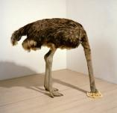

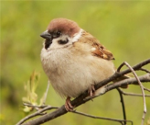
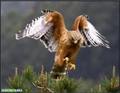
Способы решения конфликта
Стратегия
Стратегия
Стратегия
избегания
Стратегия
приспособления
соперничества
сотрудничества

Slide 13

Результаты конфликта
Победа – поражение
Поражение – поражение
Победа – победа
Одна сторона удовлетворена, но другая нет
Обе стороны не удовлетворены результатом
Обе стороны
приходят к согласию

Slide 14
Управление конфликтом
Не делайте
предположений
B
Не переходите на
личности и не оскорбляйте
Не прерывайте.
Слушайте
A
Правила
C
Закончите на
позитивной ноте
Предлагайте множество
решений конфликта
E
D

Slide 15
До новых встреч!

